Slide 1


Puntos de seguridad en los parques metropolitanos

Slide 2

.
Artículo 1 de la Resolución No. A 003 - 2021, (ii) optimización de gasto; y (iii) programación de caja y disponibilidad de fondos del GAD DMQ y sus órganos adscritos.
Artículo 11 de la misma Resolución: Optimización de servicios se (i) limpieza; (ii) seguridad y vigilancia privada; (iii) transporte; y, (IV) demás que se estimen necesarios (…)”
09 abril de 2021, inicio del procedimiento de Licitación de Servicios No. LICS-EPMMOP-001-2021.
11 de junio adjudicación proceso No. LICS-EPMMOP-001-2021.
El 17 de junio de 2021, se suscribió el contrato No. 030-EPMMOP-2021, con la compañía SEGURIDAD BERMUDEZ Y BERMUDEZ CIA.
2021
2021
2021
2021
2021

Slide 3
La EPMMOP, a través de la Gerencia de Administración de Parques y Espacios Verdes, administra:
15 parques metropolitanos,
los cuales cuentan con personal administrativo y operativo además de la provisión de los servicios de limpieza y seguridad que son netamente para los bienes institucionales.
ORD | LOCACION | PUNTOS PROCESO LICITACION | HORARIO | TIPO DE SEGURIDAD
1 | PARQUE LA CAROLINA | 5 | 24 HORAS | SIN ARMA
2 | PARQUE BICENTENARIO | 4 | 24 HORAS | SIN ARMA
3 | PARQUE ICHIMBIA | 2 | 12 HORAS | SIN ARMA
4 | PARQUE DEL NIÑO Y DE LA MUJER | 2 | 24 HORAS | SIN ARMA
5 | PARQUE LAS CUADRAS | 1 | 24 HORAS | SIN ARMA
6 | PARQUE METRO NORTE GUANGUILTAGUA | 3 | 24 HORAS | SIN ARMA
7 | PARQUE ALGARROBOS- CHAQUIÑAN | 7 | 24 HORAS | SIN ARMA
8 | PARQUE PADRE CAROLO | 2 | 24 HORAS | SIN ARMA
9 | PARQUE CUSCUNGO | 1 | 24 HORAS | SIN ARMA
10 | PARQUE EQUINOCCIAL | 1 | 24 HORAS | SIN ARMA
11 | PARQUE METRO SUR | 2 | 24 HORAS | SIN ARMA
12 | PARQUE EL EJIDO | 1 | 24 HORAS | SIN ARMA
13 | PARQUE CHILIBULO | 1 | 24 HORAS | SIN ARMA
14 | PARQUE ALAMEDA | 1 | 24 HORAS | SIN ARMA
15 | PARQUE LA ARMENIA | 2 | 24 HORAS | SIN ARMA
 | TOTAL | 35

Slide 4
DE LA GESTIÓN RESPECTO A SEGURIDAD EN PARQUES
La EPMMOP ha realizado mesas de trabajo con funcionarios del Cuerpo de Agentes de Control Metropolitano de Quito para determinar los lineamientos necesarios para la suscripción de un convenio interinstitucional. Además, se ha coordinado con la Policía Nacional la seguridad de los parques.
DEL PROCESO DE SEGURIDAD PRIVADA
El Servicio de Seguridad Privada que contrató la EPMMOP, se lo hace con la finalidad de precautelar los bienes patrimoniales de la empresa, tal como los establecen las Normas de Control Interno de la Contraloría General del Estado; y, el aseguramiento de los bienes a través de una póliza de seguros.

Slide 5
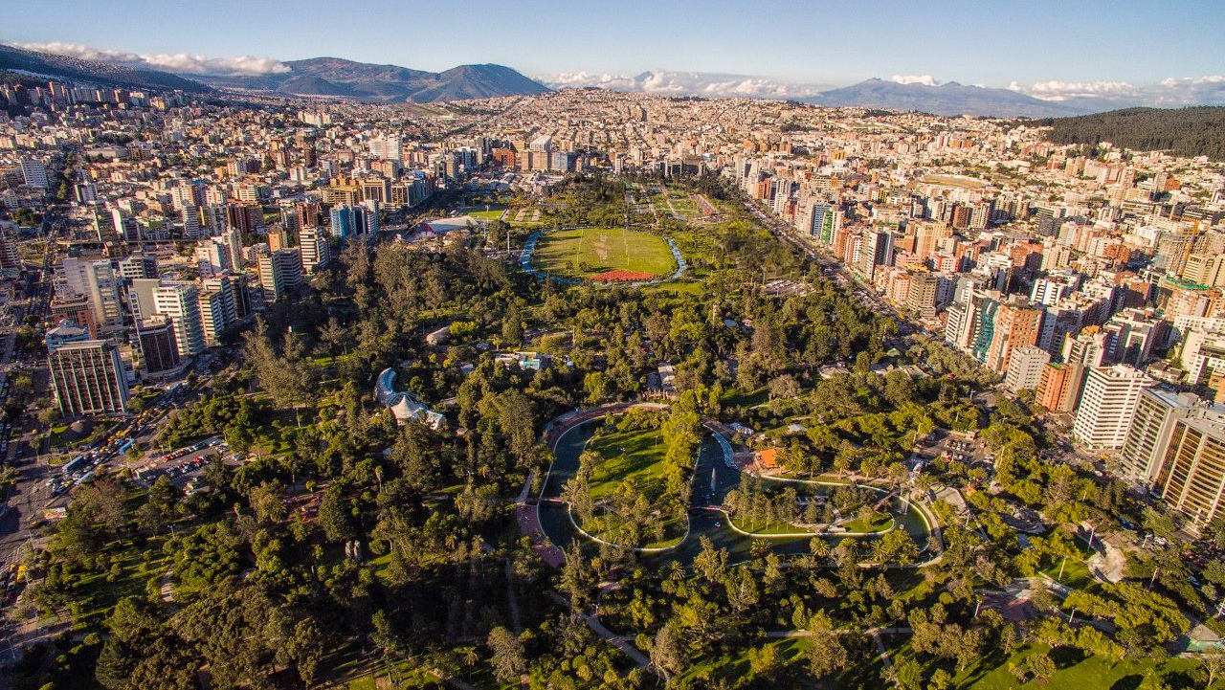

GERENCIA DE ADMINISTRACIÓN DE PARQUES Y ESPACIOS VERDES

Slide 6

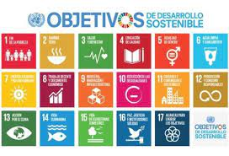


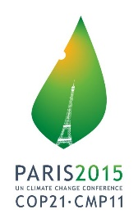


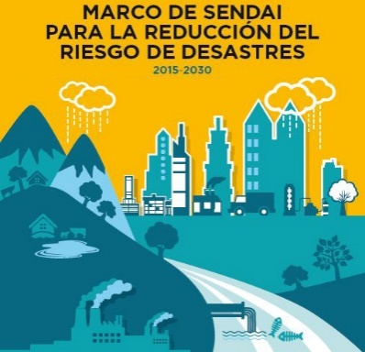
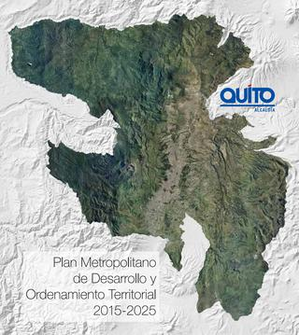


ODS
NAU
Cambio
Climático
Marco
Derechos
Espacios Públicos
habitables, equitativos, sostenibles
MARCO DE POLÍTICAS de la
Gestión del
Espacio Público
Art. 23, 30, 31, 71
Reducción de
Riesgos
Desarrollo
Nacional
Plan de Gobierno
DMQ
Desarrollo
Territorial
Sostenible
PMDOT
PUGS
Plan Maestro / RVU
MARCO DE POLÍTICAS: Internacional, Nacional y Local

Slide 7
DEFINICIÓN nacional (1)
Ley Orgánica de Ordenamiento Territorio, Uso y Gestión del Suelo (LOOTUGS)
Artículo 4, literal 7.- “Espacio Público. Son espacios de la ciudad donde todas las personas tienen derecho a estar y circular libremente, diseñados y construidos con fines y usos sociales recreacionales o de descanso, en los que ocurren actividades colectivas materiales o simbólicas de intercambio y diálogo entre los miembros de la comunidad”;
Definición local – (5)
CÓDIGO MUNICIPAL Título II, Del Espacio Público, Cap. I
Artículo IV.6.95.- Definición.- El espacio público constituye el espacio físico aéreo, en superficie o subsuelo que constituye el escenario de la interacción social cotidiana y en cuyo contexto los ciudadanos ejercen su derecho a la ciudad. Incorporará elementos urbanísticos, arquitectónicos, paisajísticos y naturales, y permitirá la relación e integración de las áreas, y equipamientos del Distrito Metropolitano de Quito.
ADMINISTRACIÓN Y GESTIÓN PARQUES menores
Administraciones zonales
Resolución Nro. C0076, Concejo Metropolitano
Ámbito de Parques y Jardines: “1. Ejecutar los programas y proyectos definidos por la Dirección Metropolitana de Planificación Territorial; y, 2. Realizar el control y mantenimiento de parques, jardines, parterres y espacios deportivos y de recreación dentro de la jurisdicción zonal”
GESTIÓN DEL ESPACIO PÚBLICO EN EL DMQ
Gestión de Infraestructura vial
y espacio público
CÓDIGO MUNICIPAL Cap. II Art. I.2.118, I.2.119 “EPMMOP”
Diseñar, planificar, construir, mantener, operar y, en general, explotar la infraestructura de vías y espacio público; infraestructura para movilidad; la infraestructura del sistema de transporte terrestre; el espacio público destinado a estacionamientos; prestar servicios públicos a través de la infraestructura a su cargo.
Las demás actividades (…) en el ámbito de la movilidad y ejecución de obras públicas.
ADMINISTRACIÓN y GESTIÓN
PARQUES DE ESCALA METROPOLITANA Y ESPACIOS VERDES
EPMMOP – Gerencia de Administración de parques y espacios verdes
Diseño, planificación, construcción y mantenimiento de los espacios verdes asociados a la infraestructura vial, parques de escala metropolitana y parques de escala menor (en base a priorización).
Producción vegetal, forestación y mantenimiento del arbolado urbano y jardines.
DEFINICIÓN, COMPETENCIA, GESTIÓN

Slide 8
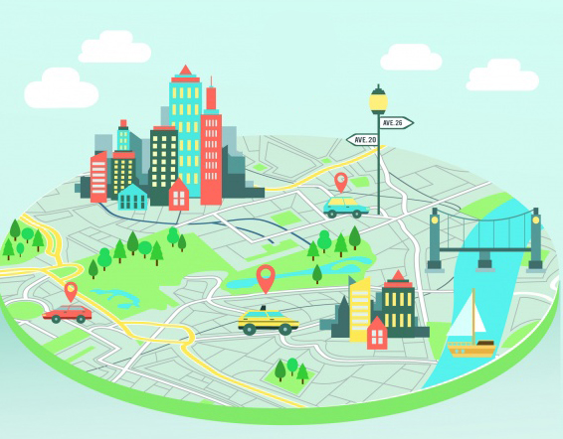

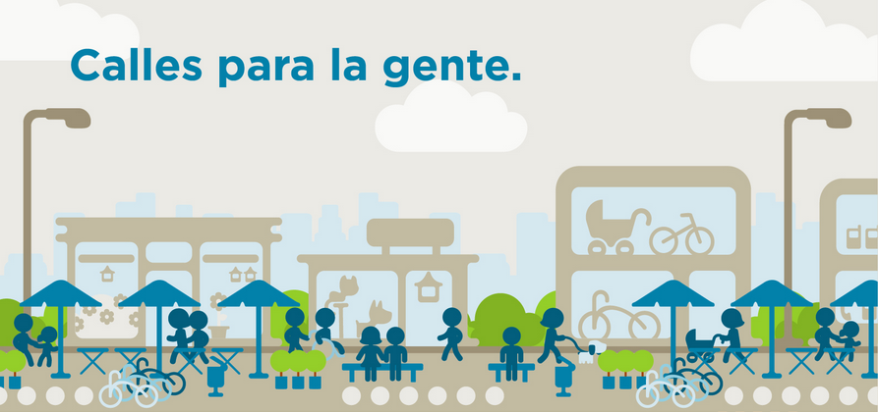
Hábitat Ciudadano
… desde un enfoque de Ciudad es el espacio territorial compuesto por un conjunto de factores físicos, geográficos, sociales y económicos que garantizan los Derechos Ciudadanos necesarios para que una persona pueda desarrollarse individual y colectivamente en un ambiente sano, seguro, productivo, equitativo y sostenible.
GESTIÓN DEL ESPACIO PÚBLICO EN EL DMQ
Política de Espacio Público en el DMQ
“Promover la consolidación de un Sistema de Espacios Públicos seguros, integradores, accesibles, inclusivos, equitativos, dinámicos y verdes que fomenten el desarrollo social y económico, que sean multifuncionales, que se encuentren articulados física y funcionalmente entre ellos y con el entorno urbano y natural, que contribuyan a mejorar calidad de vida de los ciudadanos, la calidad ambiental, y al desarrollo y renovación de su entorno”
POLITICA LOCAL DEL ESPACIO PÚBLICO

Slide 9
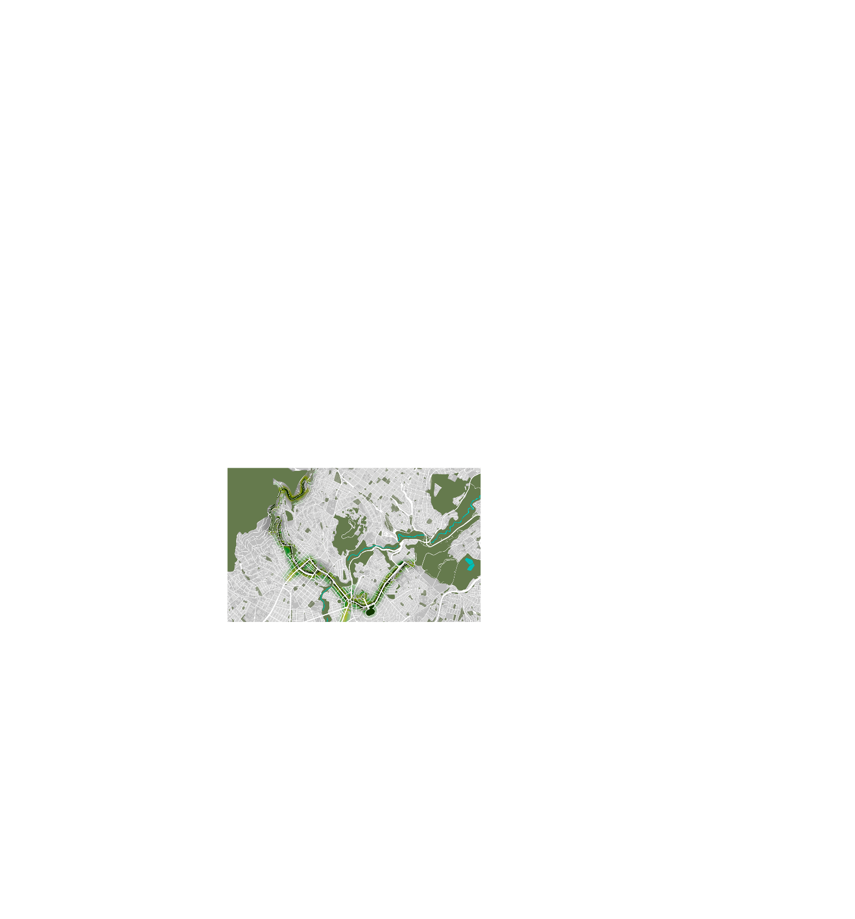
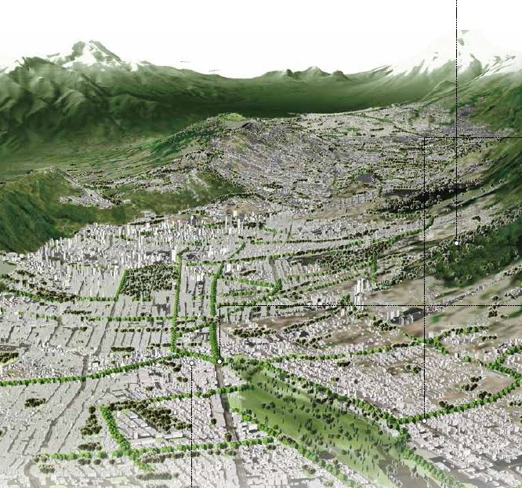

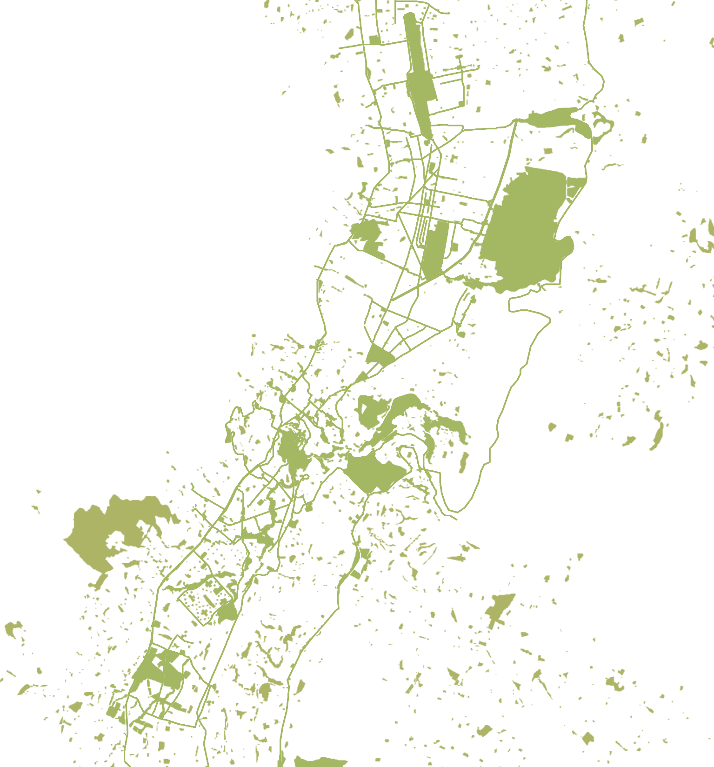
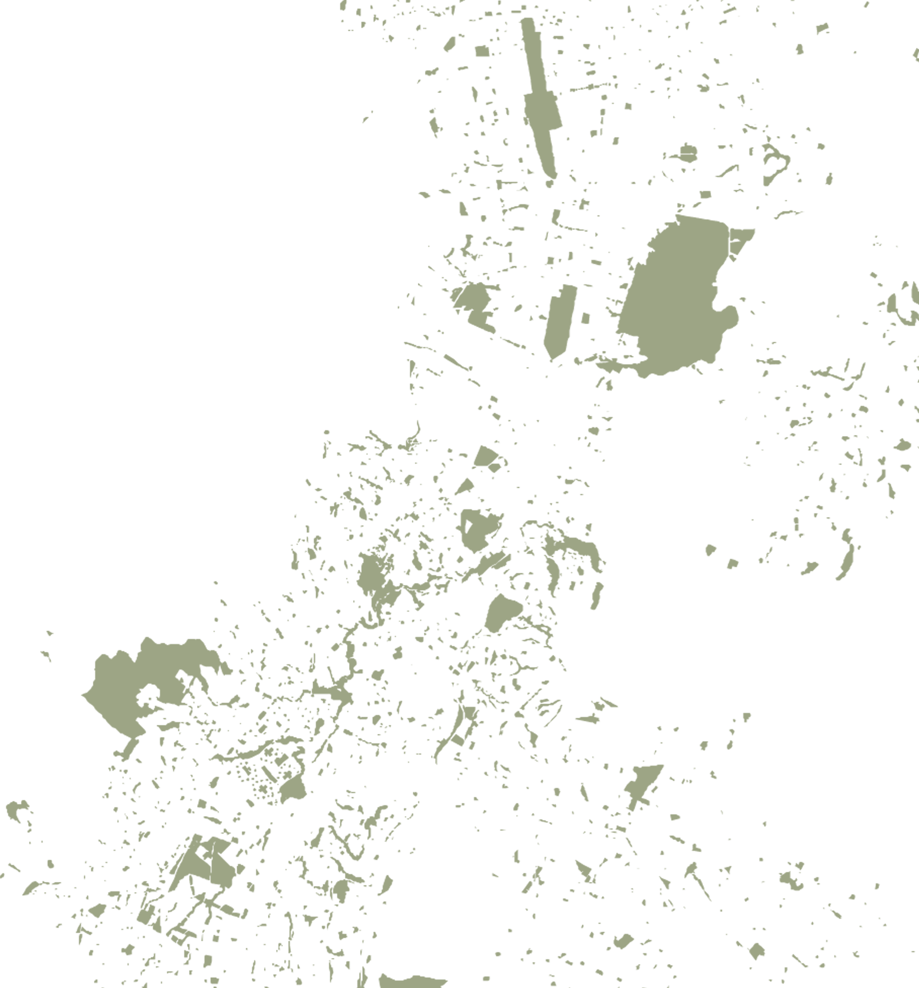

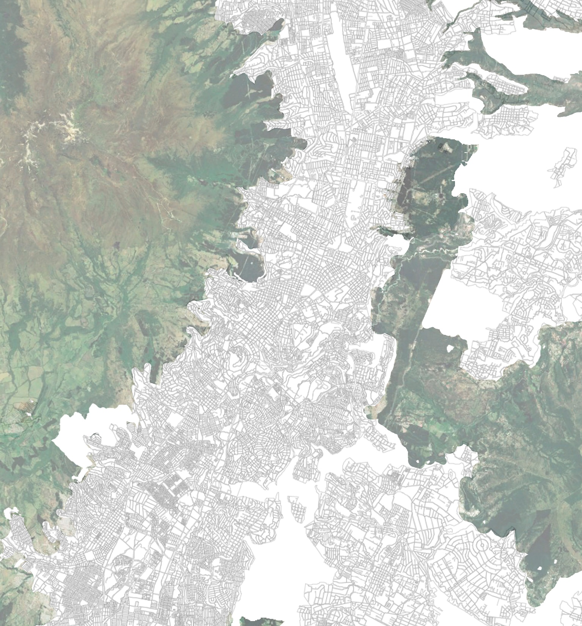
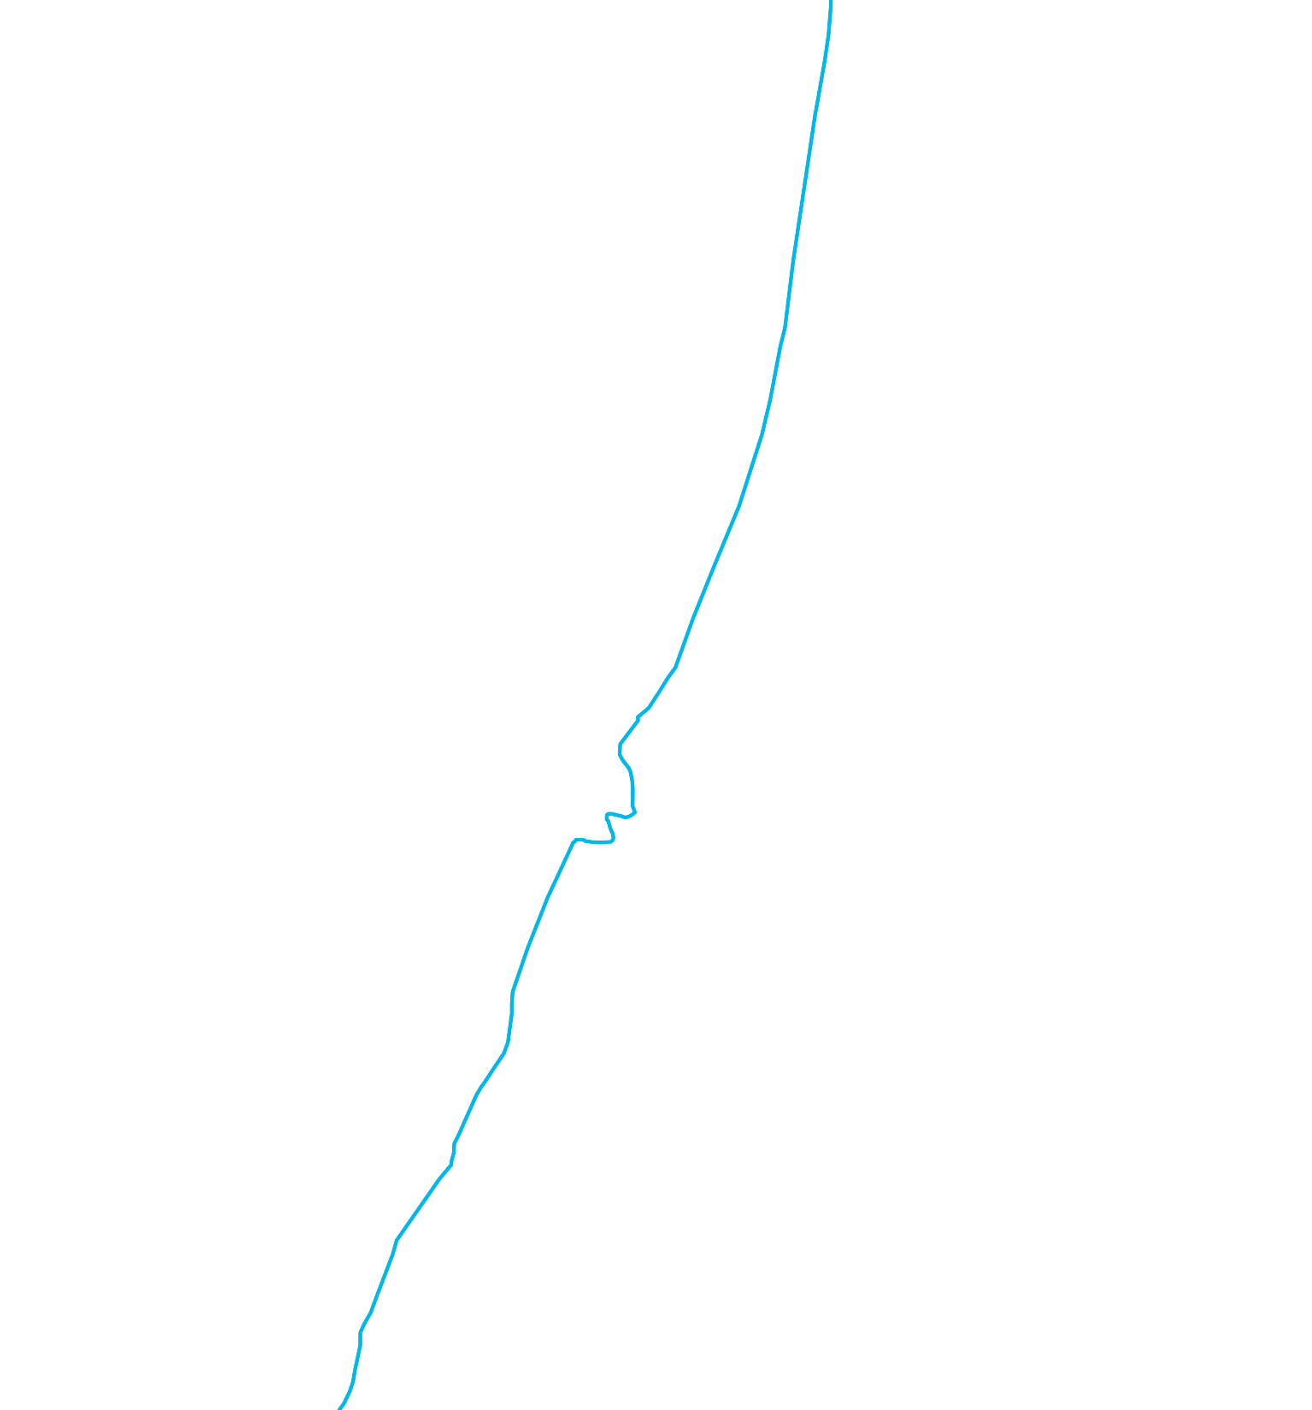
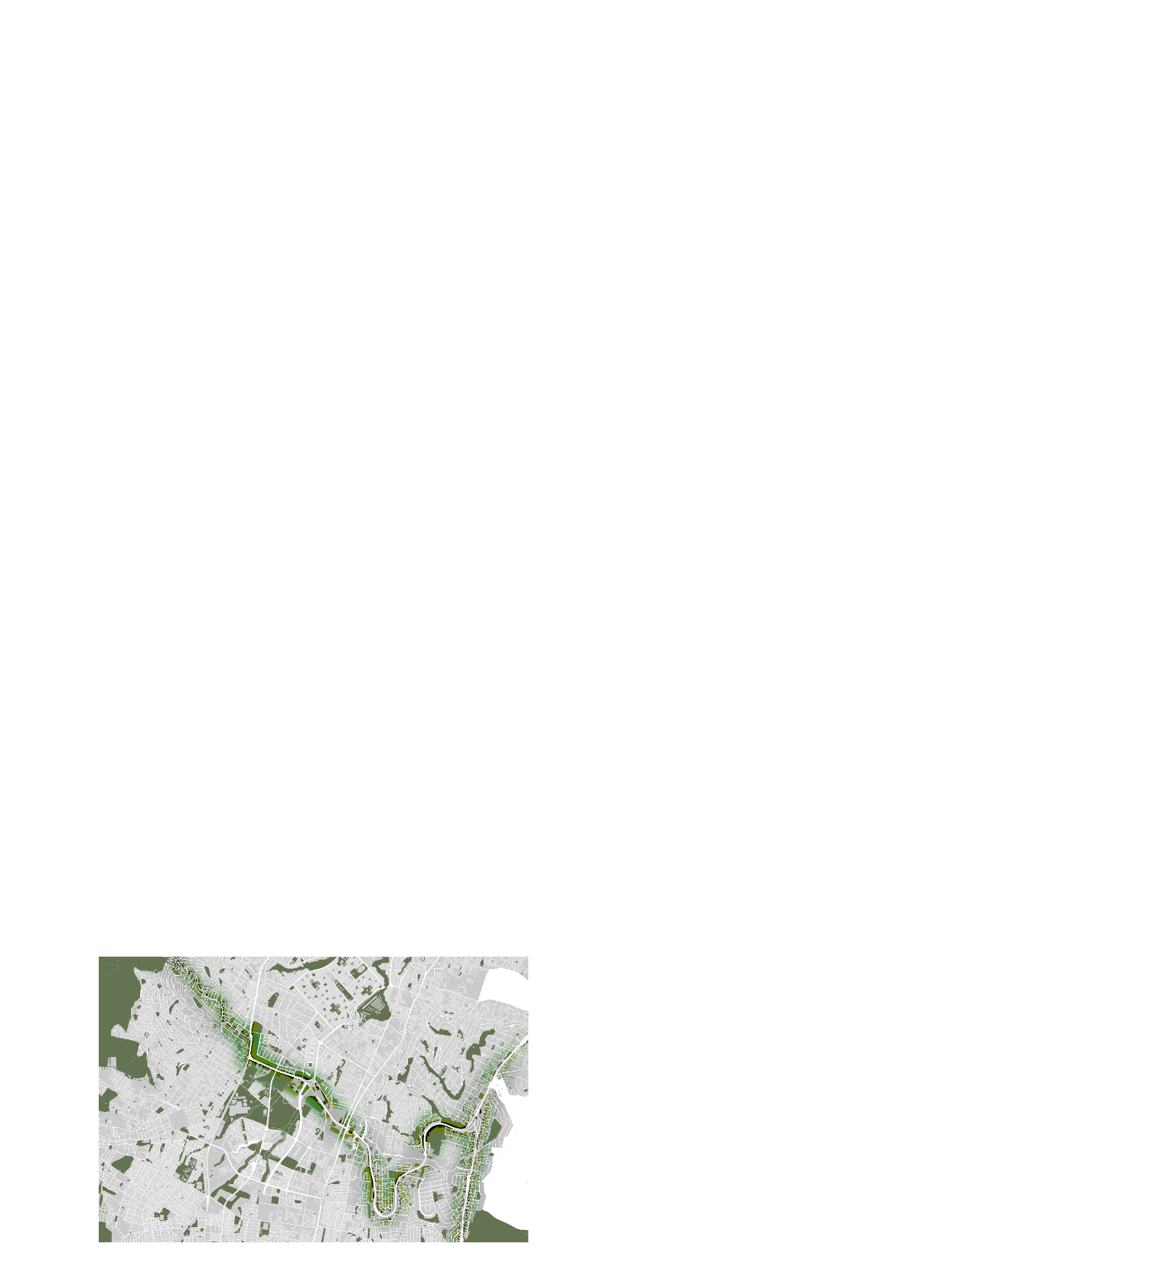


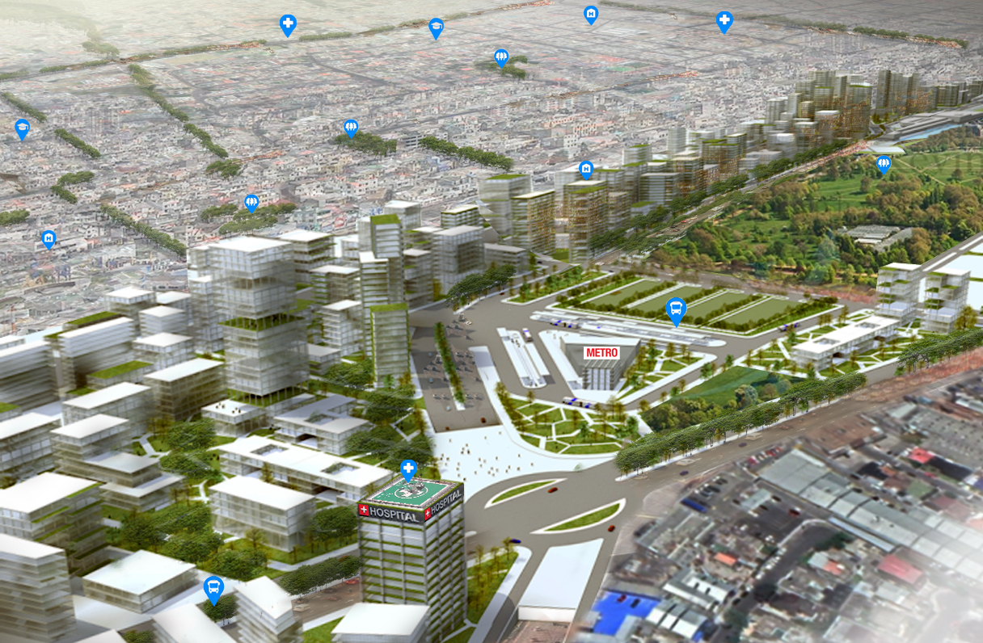
Pichincha
GESTIÓN DEL ESPACIO PÚBLICO EN EL DMQ
Ilaló
RED VERDE URBANA

Slide 10

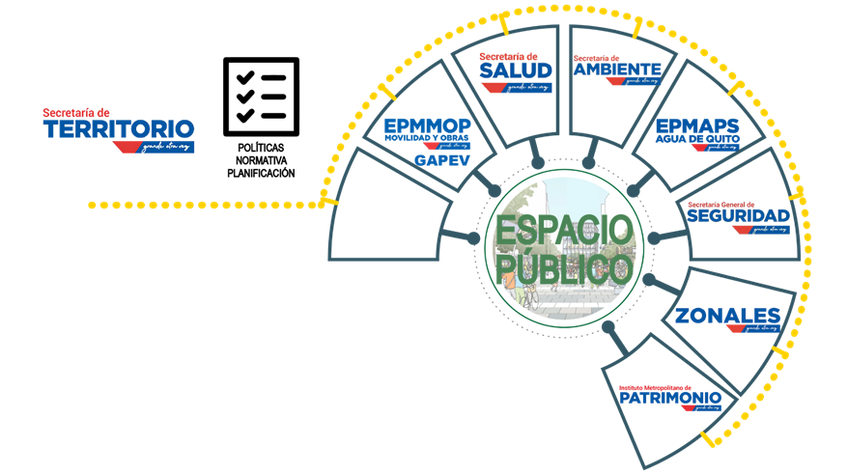


Gestión actual del Espacio Público
en planificación, diseño, ejecución, administración y control
GESTIÓN DEL ESPACIO PÚBLICO EN EL DMQ
IMPU
Policia Nacional
Cuerpo de Agentes Metropolitanos
AMC
Diseño
Ejecución
Administración
Seguridad y control
GESTIÓN LOCAL DEL ESPACIO PÚBLICO en el DMQ

Slide 11
EPMMOP-GAPEV
Administración 15 parques metropolitanos
Red de Parques Metropolitanos
# | Parque Metropolitano | Doc. Habilitante | Administración | Mantenimiento | Explotación
1 | EQUINOCCIAL | CONVENIO MDMQ/CGE |  | X
2 | BICENTENARIO | ORDENANZA 0352 | X | X
3 | LA CAROLINA | RESOLUCIÓN 004 | X | X | X
4 | GUANGUILTAGUA | CONVENIO Vida para Quito /EPMMOP | X | X
5 | ITCHIMBÍA | CONVENIO Vida para Quito /EPMMOP | X | X
6 | LAS CUADRAS | CONVENIO Vida para Quito /EPMMOP | X | X
7 | CAROLLO EXFUNDEPORTE | ACTA DMBI/ EPMMOP | X | X
8 | METRO SUR | CONVENIO Vida para Quito /EPMMOP | X | X
9 | CHILIBULO | CONVENIO Vida para Quito /EPMMOP | X | X
10 | RUTA ECOLÓGICA CHAQUÑÁN | CONVENIO EFE/MDMQ | X | X
11 | EL EJIDO | CONVENIO (caducado) EPMMOP/MDMQ/IMP |  | X
12 | ALAMEDA | CONVENIO (caducado) EPMMOP/MDMQ/IMP |  | X
13 | ARBOLITO | CONVENIO (caducado) EPMMOP/MDMQ/IMP |  | X
14 | LA ARMENIA |  |  | X
15 | CUSCUNGO |  |  | X
GESTIÓN DEL ESPACIO PÚBLICO EN EL DMQ
Total Parques = 1.661 (u) = 2.814 (Ha)
ÁMBITO DE ACCIÓN

Slide 12
Espacios Verdes DMQ
Parques DMQ = 2.814 (Ha)
Infraestructura vial
Plazas, plazoletas y
bulevares
Otros espacios de
acceso humano = 365 (Ha)
Total = 3.179 (Ha)
GESTIÓN DEL ESPACIO PÚBLICO EN EL DMQ
EPMMOP-GAPEV
Mantenimiento de Espacios Verdes:
Asociados a la infraestructura vial
Parques Metropolitanos
Parques de escala menor
Plazas, plazoletas, bulevares
Otros espacios verdes accesibles
ÁMBITO DE ACCIÓN

Slide 13
EPMMOP-GAPEV
Diseñar, construir, mantener, operar y explotar los espacios verdes asociados a la infraestructura vial y los parques del DMQ, principalmente los parques metropolitanos, así como la gestión de las jardineras y el arbolado urbano con el objetivo de contribuir a la mejora de las condiciones ambientales y de habitabilidad, la imagen urbana, y la calidad de vida de los habitantes de la ciudad
Vehículos GAPEV
Livianos + maquinaria pesada
Total actual = 83
20% No operativos
759 Código
131 LOEP
Total = 890
15% vulnerables
GESTIÓN
EPMMOP/GAPEV
4 Viveros
Caupicho, Las Cuadras, Cununyacu, La Armenia
Requiere 1 zona norte
39 Centros de Acopio
34 Campamentos
Parques metropolitanos, instalaciones EPMMOP
Requiere 2 Composteras (N y S)
Atribuciones, Estructura, Logística

Slide 14
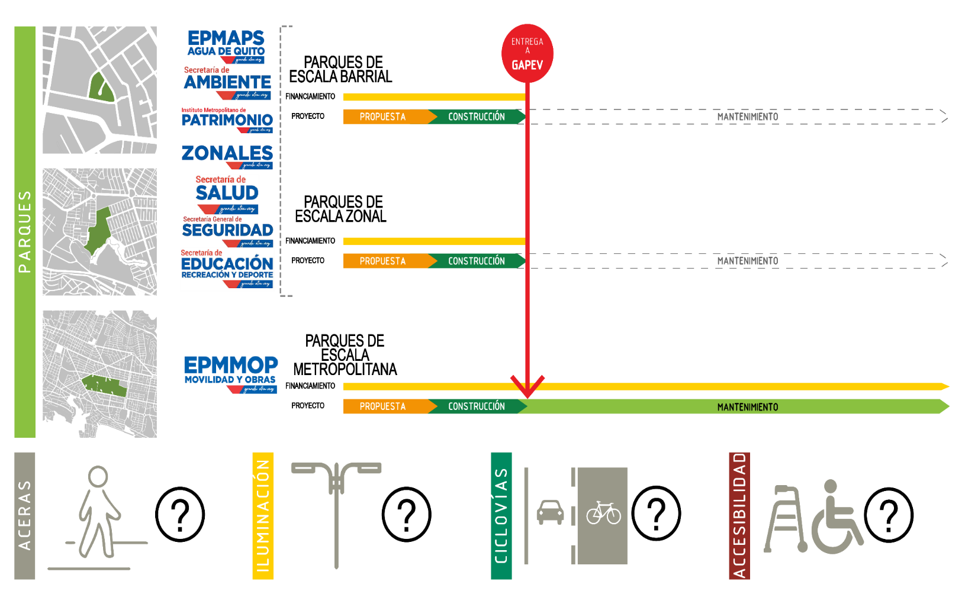
Disponibilidad de recursos para operación, habitación y mantenimiento
GESTIÓN
EPMMOP/GAPEV
Recursos para la gestión de parques y espacios verdes

Slide 15
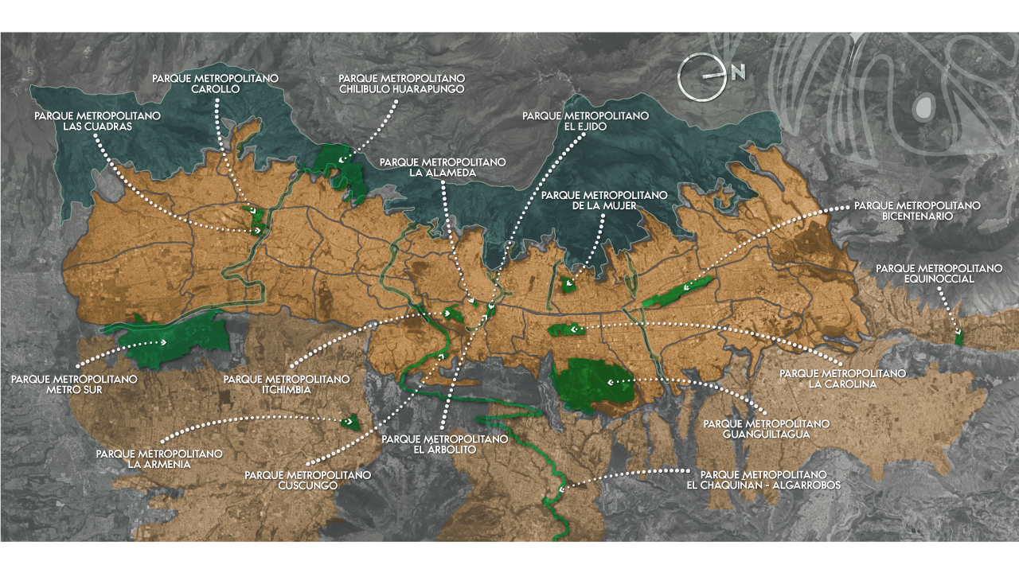
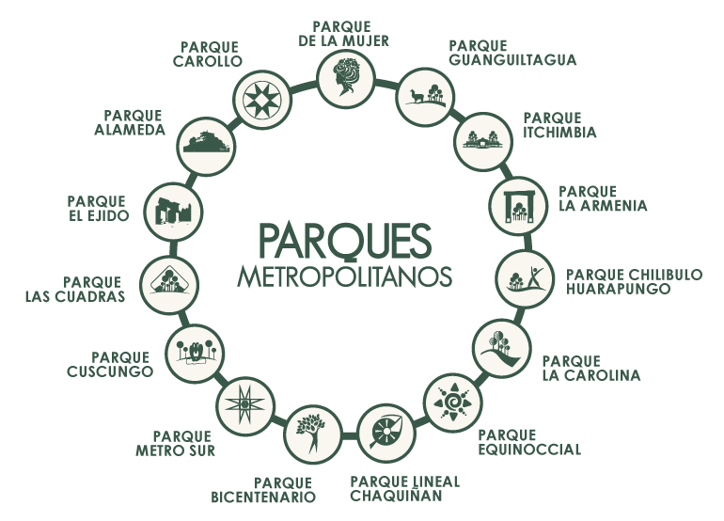

ADMINISTRACIÓNDE PARQUES METROPOLITANOS
RED DE PARQUES METROPOLITANOS

Slide 16
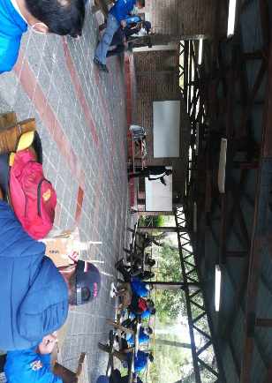
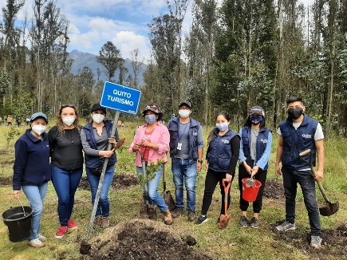
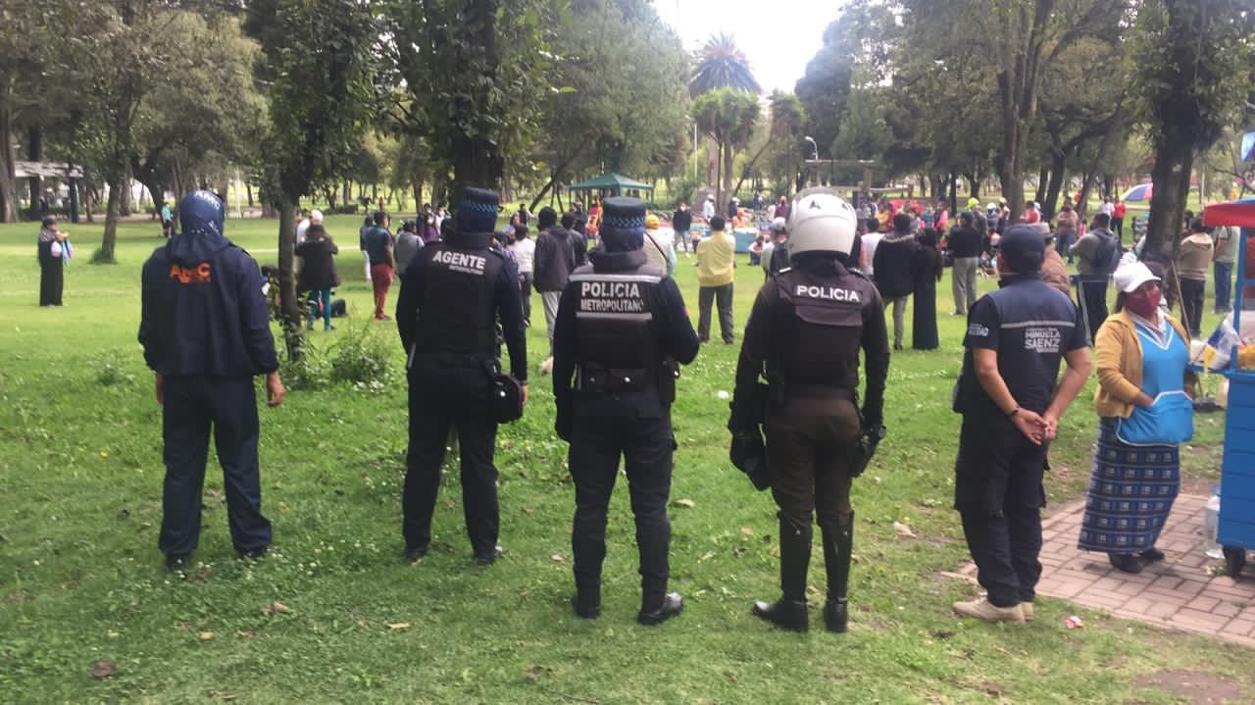
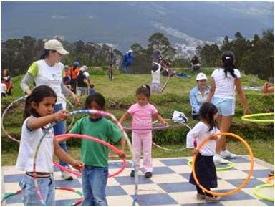
Recreación y deporte
Administración y gestión
Educación y cultura
Seguridad
Ambientales
Comercio y Convenios de uso
Mantenimiento
GESTIÓN DE PARQUES METROPOLITANOS
Se basa en programas de:
ADMINISTRACIÓNDE PARQUES METROPOLITANOS
RED DE PARQUES METROPOLITANOS

Slide 17
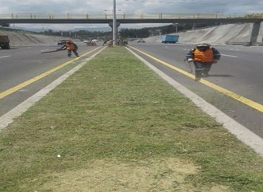
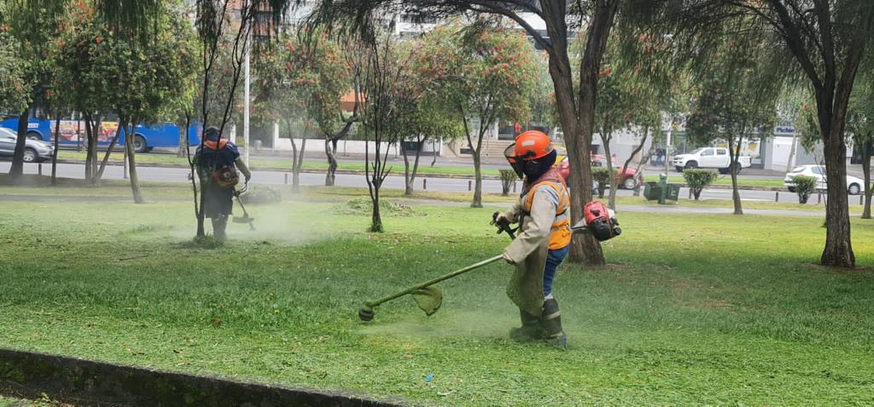
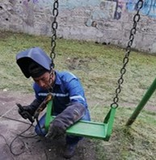
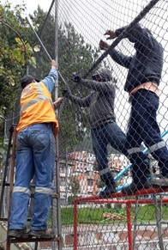
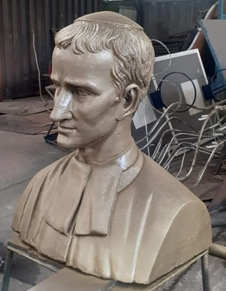
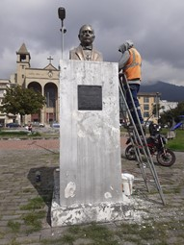
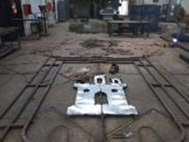
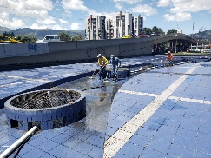
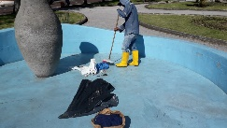
MANTENIMIENTO DE ESPACIOS VERDES
Vías y parques
845,97 Ha
MANTENIMIENTO MOBILIARIO URBANO
juegos infantiles, bancas, cercas, otros
592 u
MANTENIMIENTO DE ESPACIOS VERDES
Ene-Jun/2021
MANTENIMIENTO DE MONUMENTOS
bustos, pedestales, escudos, otros
6 u
MANTENIMIENTO DE PILETAS
1079 u
MANTENIMIENTO DE ESPACIOS VERDES ASOCIADOS A LA INFRAESTRUCTURA VÍAL Y PARQUES DE ESCALA SECTORIAL, ZONAL Y BARRIAL

Slide 18
GESTIÓN
EPMMOP/GAPEV
50%
efectividad
14%
efectividad
75%
efectividad
Capacidad de Mantenimiento de áreas verdes

Slide 19
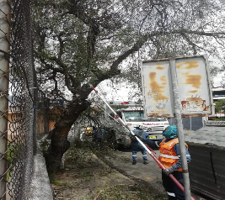
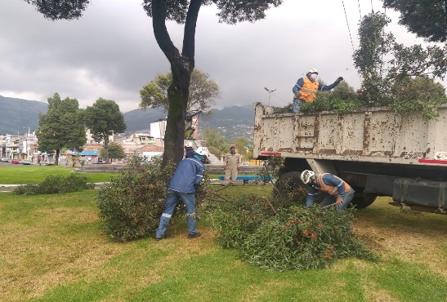
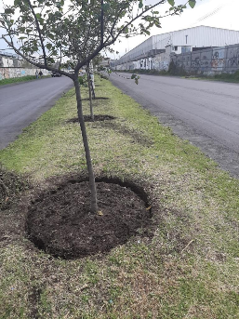
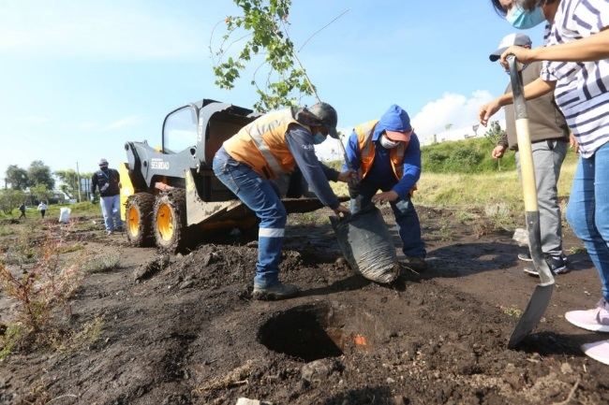
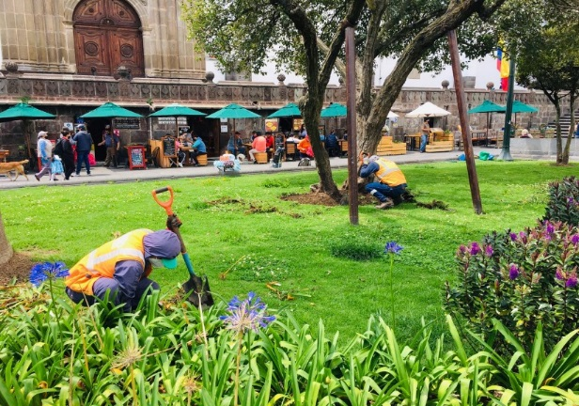
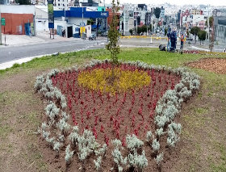
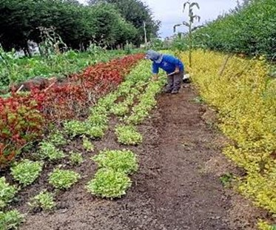
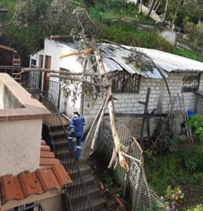
ARBOLADO URBANO
y
JARDINERIA
Ene-Jun/2021
PODAS DE ÁRBOLES
Vías y parques
9690 u
ARBORIZACIÓN
Vías y parques
4388 u
MANTENIMIENTO DE JARDINERAS > 33793 m2
VIVEROS producción
125.948 despachos
TALAS EMERGENTES
592 u
SIEMBRA DE PLANTAS > 119835 u
GESTIÓN DE ARBOLADO URBANO

Slide 20
57%
efectividad
57%
efectividad
GESTIÓN
EPMMOP/GAPEV
57%
efectividad
57%
efectividad
Capacidad de Gestión del Arbolado Urbano y Jardineriía

Slide 21
Diseño y Habilitación de Parques y Espacios Verdes en el DMQ
89%
efectividad
45%
efectividad
75%
efectividad
GESTIÓN
EPMMOP/GAPEV
38%
efectividad
86%
efectividad
57%
efectividad
Diseño, Construcción y Regeneración de Parques y Espacios Verdes

Slide 22
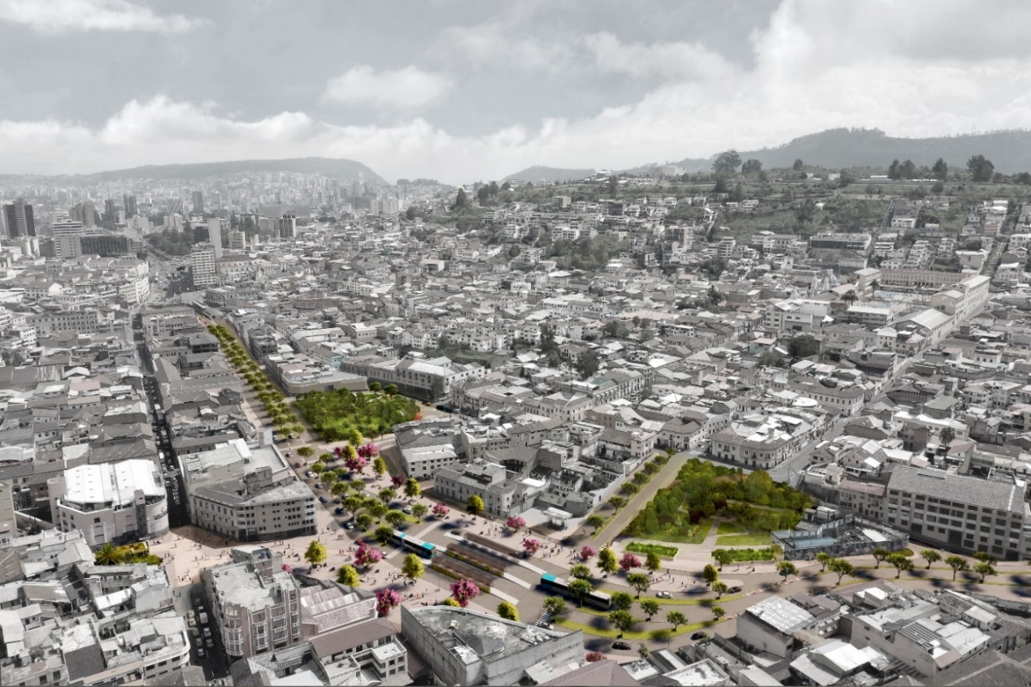
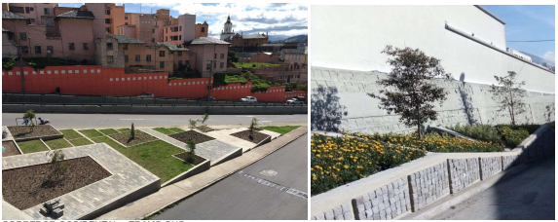
REGENERACIÓN URBANA DE LA MARÍN
CORREDOR OCCIDENTAL – TRAMO CHQ
REGENERACION URBANA EN ENTORNOS DE INFRAESTRUCTURA VIAL
N° | NOMBRE DE LA OBRA O PROYECTO | AREA DE PROYECTO M2 | ESTADO | INVERSION | OBSERVACIONES
1 | Proyecto de Regeneración Urbana de la Marín | 50000 | Plan Masa | $9.200.000,00 | Rehabilitación Total de la Av Pichincha, desde la plaza de San Blas hasta la estación del Playón de la Marín
2 | Rehabilitación Espacio Público "El Trébol" | 13600 | Plan Masa | No definida | Intervención integral para generar espacios rehabilitados que proporcionen una mejor experiencia al peatón.
3 | Arborización del Centro Histórico |  | Plan Masa | No definida | Proyecto presentado a la STHV. Se debe generar nueva información para el análisis de la Comisión de áreas históricas.
4 | Regeneración Parque Urbana Cumandá | 35000 | Plan Masa | No definida | Convertir este equipamiento en un atractor de uso intensivo y referente en la ciudad.
CONSTRUCCIÓN Y REHABILITACIÓN DE PARQUES
5 | Corredor Turístico-Cultural en el Qhapac Ñan (Camino del Inca) | Intervencion en 10 predios diferentes y cada torre mirador tiene un área de 864 m2 | Conceptualización y Plan masa | $4.200.000,00 | Proyecto de trabajo conjunto con: Quitoturismo, EPMMOP, CONQUITO, IMP, INPC y otras entidades
6 | Intervención Mirador Yanaconas Quito Sur | 400 | En ejecucion | $30.556,46 | Proyecto de trabajo conjunto con direcciones GAPEV
7 | Intervencion Jardines de borde Bosque de Arupos El Trebol | 1200 | construido y entregado | $13.826,83 | Proyecto de trabajo conjunto con direcciones GAPEV
8 | Intervención Corredor Occidental - Tramo CHQ |  | construido y entregado |  | Proyecto de trabajo conjunto con direcciones GAPEV
REGENERACIÓN URBANA EN ENTORNOS DE INFRAESTRUCTURA VIAL

Slide 23
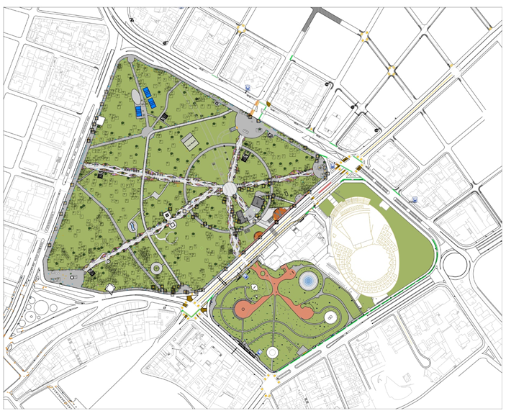
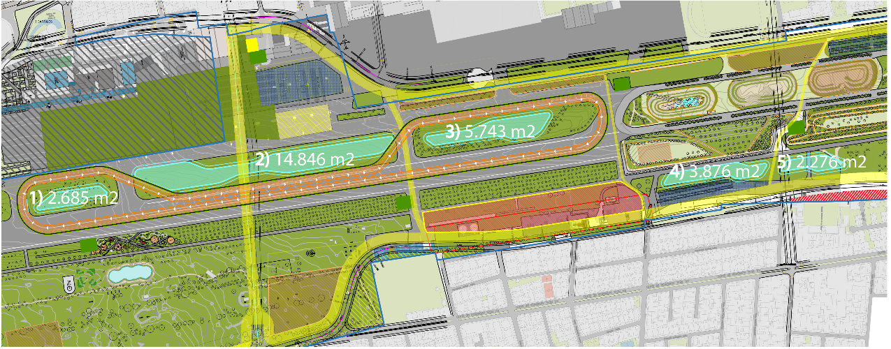
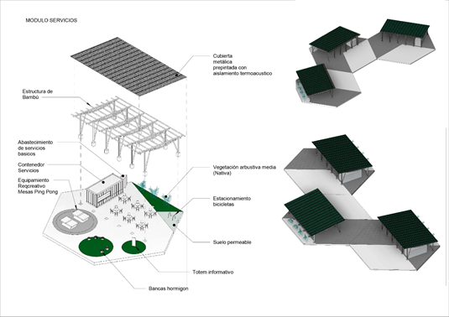
RESTRUCTURACIÓN PARQUE EJIDO - ARBOLITO
PLAN MASA PARQUE BICENTENARIO - SISTEMA DE HUMEDALES “LAGUNA DE IÑAQUITO”
NÚCLEOS ACTIVOS EN ZONAS METRO
REGENERACION EN PARQUES METROPOLITANOS
N° | NOMBRE DE LA OBRA O PROYECTO | AREA DE PROYECTO M2 | ESTADO | INVERSION | OBSERVACIONES
1 | Restructuración parque Ejido-Arbolito | 195.000 m2 (aprox.) | Anteproyecto | $1.400.000,00
2 | Plan Masa Parque Bicentenario | (102 Ha) | Anteproyecto | NO APLICA | Estudios del trazado vial (GEF)
3 | Sistema de Humedales "Laguna de Iñaquito" | 44.1340 m2 | Anteproyecto | $200.000,00 | Contratación de Consultoría de estudios definitivos
4 | Ruta Turística Ilaló | 20618.75 m2 (intervención) | Anteproyecto | $300.000,00 | Módulos adaptados de descanso y mirador.
5 | Plan Urbano - Intervenciones y Parque Lineal Metrosur | 87 ha | Estudios | Indeterminado | No cuenta con presupuesto
6 | Diseño y Costruccion Portales del Chaquiñan | 320 m2 (aprox.) | Anteproyecto | $200.000,00 | Negociación Quito Adopta 3 portales
7 | Nucleos activos en Zonas Metro | 5600 m2 (aprox) | Anteproyecto | $1.200.000,00 | Sin recursos
8 | Rehabilitacion de caminerias Parques Metropolitanos |  | Construccion | $187.000,00
CONSTRUCCIÓN Y REHABILITACIÓN DE PARQUES
9 | Zona de Picnic Parque Bicentenario | 7.322,20 m2 | Construccion | $175.000,00 | En ejecución por administración Directa. Obra civil + Estructuras metálicas mas arbolado
10 | Portones Ingreso Parque Metropolitano Chilibulo |  | Anteproyecto | $20.000,00
11 | Pista Bicicross Parque Bicentenario | 8.160 m2. | Construccion | $163.840,00 | Contratación de maquinaria para movimiento de tierras. Sin recursos. No incluye IVA
12 | Consolidacion de Zonas Comerciales La Carolina |  |  | $50.000,00
13 | Regeneracion de las Edificaciones Internas subutilizadas |  | PLan Masa
14 | Parque de la Resilencia, El Labrador, PM Bicentenario | 14.800 m2. | Construccion | $1.200.000,00 | Desarrollo del proyecto definitivo (diseño + ingenierías) a cargo del IMPU.
15 | Centro de Implementacion Agricola | 29.513 m2. | Movimiento de tierras | $25.000,00 | Proyecto a cargo de AGRUPAR-CONQUITO, se realiza el apoyo técnico y trabajos preliminares
16 | Plan Iluminación Parques La Carolina, El Ejido, Carollo, Cuscungo, Las Cuadras, Inglés, Río Grande |  | Estudios | $ 1.806.086,00 | Fase final de elaboración de documentación Precontractual
REGENERACIÓN EN PARQUES METROPOLITANOS

Slide 24
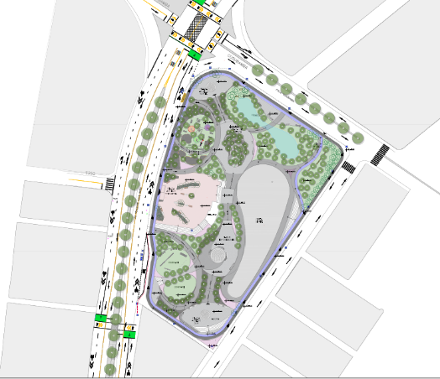
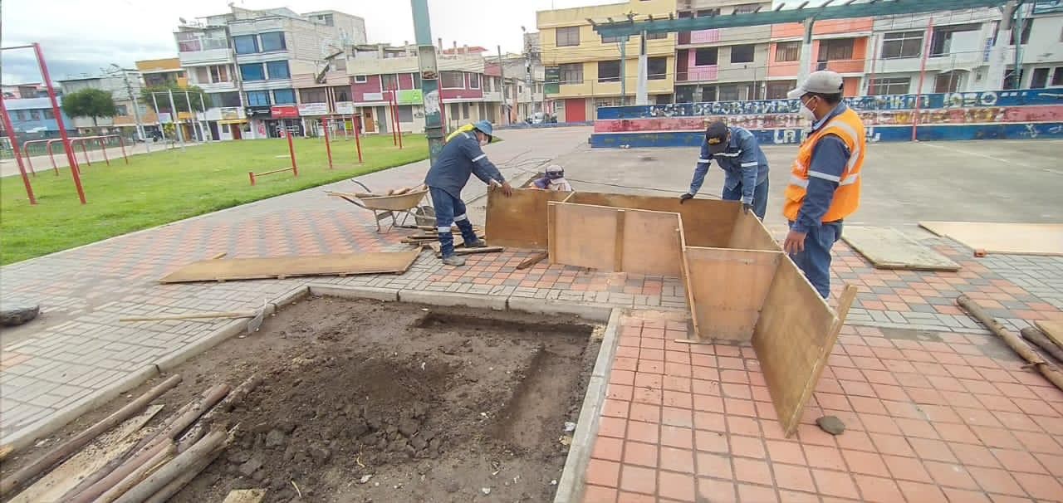
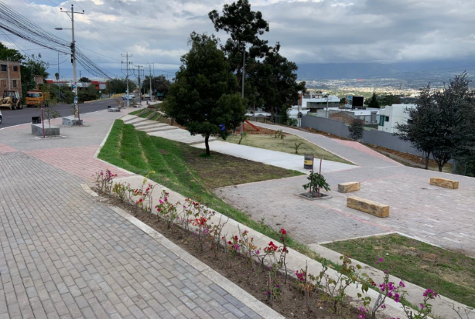
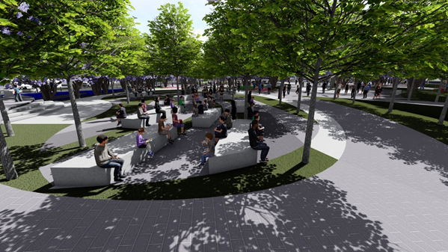
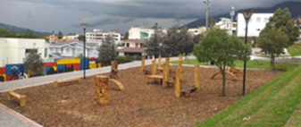
PARQUE DE LA JUVENTUD
PARQUE CULTURAL TURUBAMBA
PARQUE RODRIGO PALLARES
CONSTRUCCIÓN Y REHABILITACIÓN DE PARQUES
DISEÑO Y COSNTRUCCION DE PARQUES DE ESCALA ZONAL SECTORIAL Y BARRIAL
N° | NOMBRE DE LA OBRA O PROYECTO | AREA DEL PROYECTO (m2) | ESTADO | INVERSION | OBSERVACIONES
1 | Parque de la Juventud | 15348,9 | Rehabilitación | $50.000,00 | Se concluyó la fase 1, monto USD. 35.000,00 de intervención en agosto inicia fase 2, monto USD. 15.000,00
2 | Plaza Jonatás (Parque de la Juventud) | 3330,00 | Diseño definitivo | $130.000,00 | En elaboración de planos defnitivos, y coordinación con la comunidad.
3 | Parque Mirador Alto Fase 1 | 14175.26 | Proyecto Definitivo | $333.879,33 | Inicio de construcción de la fase 1 en junio 2021
4 | Parque Cultural Turubamba | 11800 | Proyecto Definitivo | $648.345,30 | se encuentra en fase de entrega de Estudios Definitivos, para proceder a inicio de obra. (Administración Directa)
5 | Parque Tacuri Nayón | 3562.49 | Anteproyecto | $55.000,00 | Fase de estudios definitivos
6 | Parque Rodrigo Pallares | 6042.26 | Construido | $91.000,00 | Entrega formal de proyecto 14/05/2021
7 | Parque Gaspar Esparza | 3048.42 | Anteproyecto | $ 76.210,50 | Fase de estudios
8 | Parque La Salle | 7734.00 | Anteproyecto | $180.000,00 | Fase de estudios
9 | Plan Iluminación Parques Barriales, Zonales y Sectoriales |  | Estudios | $1.688.938,00 | Fase final de elaboración de documentación Precontractual
DISEÑO Y CONSTRUCCIÓN DE PARQUES DE ESCALA ZONAL, SECTORIAL Y BARRIAL

Slide 25

15 mesas generales
Adm. Zonales mesas semanales
Mesa Técnica
para la Seguridad de los Parques Metropolitanos (desde 28/09/2020)
Coordinar un apoyo permanente por parte de las instituciones gubernamentales y municipales encargadas de la seguridad ciudadana y el control del espacio público.
200 operativos interinstitucionales
Seguridad Ciudadana
y Control
en Parques Metropolitanos
Convenio de Uso de Espacios para Puntos Base de Seguridad Pública
Unidad de Policía Nacional Montada
Implementación de cámaras de vigilancia, perifoneo y botón de auxilio.
Servicio Integrado de Seguridad Ecu 911
EP EMSEGURIDAD
SEGURIDAD
en
Parques
Metropolitanos
ASUNTO | ENTIDAD | ACCIONES | OBSERVACIONES
Comercio informal | AMC Policía de Migración | Operativos permanentes en parques metropolitanos y emblemáticos. | Acciones sancionatorias Verificación de situación migratoria
Asaltos a usuarios | Policía Nacional ECU 911 Cuerpo de Agentes de Control Metropolitano | Operativos permanentes en parques metropolitanos y emblemáticos. | Rondas de vigilancia apoyo a personal de guardaparques. Coordinación para la colocación de cámaras de seguridad y botones de auxilio
Robo de accesorios a vehículos | Policía Nacional | Operativos permanentes en parques metropolitanos y emblemáticos. | Rondas de vigilancia apoyo a personal de guardaparques.
Consumo y tráfico de sustancias ilícitas sujetas a fiscalización | Policía Nacional, Dirección de Antinarcóticos | Operativos permanentes en parques metropolitanos y emblemáticos. | Agentes especializados delegados en Parque La Carolina, Parque El Ejido, Arbolito y La Alameda
Personas en situación de calle | Patronato San José Policía de Migración Secretaria de Inclusión Social | Operativos permanentes en parques metropolitanos y emblemáticos | Acciones permanentes para atender personas habitando en parque El Ejido, Parque Arbolito y Parque La Carolina.
SEGURIDAD CIUDADANA Y CONTROL en Espacio Público

Slide 26
PROGRAMA
QUITO LUZ DE AMÉRICA
EEQ
Convenio Interinstitucional
Mejorar el acceso a Espacio Público seguros y habitables
Uso extendido de espacios
para encuentro, recreación,
actividades productivas,
ejercicio.
Alumbrado Ornamental
3 parques metropolitanos y 6 menores
723 pedidos formales
Denuncias medios de
comunicación
Uso extensivo del
Espacio Público
Mantenimiento de luminarias
37 parques menores
Iluminación peatonal
en el perímetro de parques
(125 hasta la fecha)
EPMMOP
Plan de Iluminación de Parques
ILUMINACIÓN
en
PARQUES DEL DMQ
Iluminación
Parques Metropolitanos
Parques de Escala Menor
INSEGURIDAD
Parques
Metropolitanos
Mesas Interinstitucionales
STHV, SGCTYPC, Sec. Seguridad, Administraciones Zonales, EPMMOP.
Variables de priorización
Zonas Inseguras, Zonas Metro, centralidades, corredor verde, rutas de transporte, parques con mala iluminación.
Falta de iluminación
Falta de mantenimiento
de luminarias.
Robo de material
eléctrico.
Utilización de luminarias
viales (halógenas/sodio)
Iluminación ambiental
general del parque
Mejorar la Iluminación de espacios de encuentro, recreación, circulación.
Utilización de luminarias
tipo LED y sistemas eléctricos
antibandálicos.
Espacios prioritarios a Iluminar
Espacios de encuentro, canchas, zonas de juegos infantiles, caminerías principales de conexión.
ILUMINACIÓN DE PARQUES

Slide 27


EPMMOP
Plan de Iluminación de Parques
FASE 1 (2021- 2022)
Iluminación de parques
112 parques priorizados con metodología
5 parques con zonas de emergencia
TOTAL = 117 parques
ILUMINACIÓN
en
PARQUES DEL DMQ
FASE 2 (2022- 2023)
Iluminación de parques
230 parques priorizados con metodología
PLAN DE ILUMINACIÓN DE PARQUES

Slide 28
RESUMEN PRESUPUESTO TOTAL ANUAL GAPEV
PRESUESTO ANUAL GAPEV |  |  | Disponibilidad de Recursos
1 | RECURSO HUMANO (PERSONAL OPERATIVO Y ADMINISTRATIVO) | $13.498.639,13 | SI
2 | PROVISIÓN DE COMBUSTIBLES Y LOGISTICA | $851.518,64 | SI
3 | SEGURIDADDE BIENES EN LOS PARQUES METROPOLITANOS Y ESPACIOS VERDES | $634.532,05 | SI
4 | PROVISIÓN DE BIENES Y SERVICIOS PARA EL MANTENIMIENTO DE ESPACIOS PÚBLICOS (EJECUTADO) | $639.557,20 | SI
5 | PROVISIÓN DE BIENES Y SERVICIOS PARA EL MANTENIMIENTO DE ESPACIOS PÚBLICOS PERMANENTE (POR EJECUTAR) | $1.503.364,13 | NO
6 | PROVISIÓN DE BIENES Y SERVICIOS PARA EL MANTENIMIENTO DE ESPACIOS PÚBLICOS ESPECÍFICO (POR EJECUTAR) | $2.644.839,60 | NO
7 | PROVISIÓN DE BIENES Y SERVICIOS PARA EL MANTENIMIENTO DE ESPACIOS PÚBLICOS ESPECÍFICO (CON BONOS DEL ESTADO) | $2.800.000,00 | SI
8 | PRESUPUESTO TOTAL DE OBRAS GAPEV CON FINANCIAMIENTO (CON BONOS DEL ESTADO) | $5.000.000,00 | SI
9 | PRESUPUESTO TOTAL DE OBRAS GAPEV CON FINANCIAMIENTO | $860.333,33 | SI
10 | PRESUPUESTO TOTAL DE OBRAS GAPEV SIN FINANCIAMIENTO | $19.314.796,51 | NO
PRESUESTO ANUAL GAPEV CON FINANCIAMIENTO |  | $16.484.580,35
PRESUESTO ANUAL GAPEV CON FINANCIAMIENTO (BONOS DEL ESTADO) |  | $7.800.000,00
PRESUESTO ANUAL GAPEV SIN FINANCIAMIENTO |  | $23.463.000,24
TOTAL PRESUESTO ANUAL GAPEV |  | $47.747.580,59
PRESUPUESTO DESTINADO A LOS PARQUES Y ESPACIOS VERDES DEL DISTRITO METROPOLITANO DE QUITO
El presupuesto que ha sido asignado a la EPMMOP-GAPEV para el año 2021 equivale al 17% del presupuesto total de la EPMMOP, y representa el 50,86% del presupuesto requerido.
  PROVISIÓN DE BIENES Y SERVICIOS PARA EL MANTENIMIENTO DE PARQUES Y ESPACIOS VERDES

Slide 29
Reforma resolución
Nro. A004-2016
Convenios de Uso
Pago de Regalías
Convenios de Cooperación
Interinstitucional
administración, cuidado, explotación, conservación y potenciación a todos los Parques Metropolitanos y sus componentes estructurantes
Definir valor de arriendo diferenciado en parques metropolitanos, considerando el tipo de espacio, edificación, actividad, ubicación, tiempo, aforo, entre otros
Convenios para el mejoramiento del servicio de Empresas, Entidades, Fundaciones, otros
MECANISMOS DE FINANCIAMIENTO
GESTIÓN
GAPEV
Convenio Quito Adopta
Reforma resolución
Nro. A004-2016
Gestión de Fondos Internacionales
Mejorar y ampliar los componentes de promoción, incrementar el pago en especie, plataformas virtuales, otros.
administración, cuidado, explotación, conservación y potenciación a todos los Parques Metropolitanos y sus componentes estructurantes
Fondos comunes para que inviertan en soluciones sostenibles, lo cuales se encuentran ya disponibles
Concesión Onerosa de Derechos
Tasa mantenimiento y conservación de Espacios Verdes
Pago del Impuesto a la Renta para espacio público
Desarrollar estudios técnicos y postular al Catálogos de Proyectos para entrega de la COD para espacio público.
Viabilizar recursos necesarios para la sostenibilidad del mantenimiento, rehabilitación y mejora de parques y espacios verdes.
Recuperar el proceso desarrolla por la Fundación Vida para Quito.
Mecanismos de Financiamiento de la Gestión GAPEV

Slide 30
21 convenios vigentes
aproximadamente
275.664,78 m2
de áreas verdes en adopción
Desde Sep/2020
se han suscrito
9 nuevos convenios:
3 corresponde a la adopción de parques,
5 a parterres, redondeles y triángulos, jardineras,
Tramos de El Chaquiñán (5 Portales)
2021
2020
PROGRAMA QUITO ADOPTA
2019
2018
4 nuevos convenios
En proceso de firma
34 nuevos acercamientos
con actores del Sector privado, Embajadas y Ciudadanía.
2017
2016
2015
APADRINAMIENTOS DE ESPACIOS PÚBLICOS

Slide 31

Mejorar la corresponsabilidad ciudadana
Es necesario establecer la
Política de Espacios Públicos
08
01
Optimizar los procesos de monitoreo y control
Unificar
los conceptos y definir tipologías, escalas, etc.
02
07
Desafíos
en los
Espacios Públicos
GESTIÓN DEL ESPACIO PÚBLICO EN EL DMQ
Incrementar los mecanimos financiamiento de obras y mantenimiento.
03
06
Mejorar la distribución territorial y la calidad
05
04
Organizar las competencias
Planificación, diseño, ejecución, mantenimiento
Articular espacial y funcionalmente
los espacios públicos y ecosistemas naturales
Diagnóstico de la situación actual de la Gestión de Espacios Públicos

Slide 32

CONCLUSIONES Y RECOMENDACIONES

